Slide 1
2020-2021 оқу жылы
9 (10) – сынып білім алушыларын қорытынды аттестаттау
Қазақстан Республикасы Білім және ғылым министрінің 2008 жылғы 18 наурыздағы
Қазақстан Республикасы Білім және ғылым министрінің
2008 жылғы 18 наурыздағы №125 бұйрық өзгерістермен,
2019 жылғы 26 қарашадағы № 509

Slide 2
Қорытынды аттестаттау
мемлекеттік жалпыға міндетті білім беру стандартында қарастырылған білім деңгейіне сәйкес білім алушылардың оқу пәндерінің көлемін меңгеру деңгейін анықтау үшін өткізілетін шара.
қорытынды аттестаттау негізгі орта білім беру деңгейінің
8-9-сыныптарына арналған “Қазақ тілі” пәні бойынша үлгілік оқу бағдарламасының мазмұнын қамтиды. Білім алушылардың білімі, білігі, сондай-ақ дағдылары мемлекеттік жалпыға міндетті білім беру стандартында күтілетін нәтижелермен анықталады.
қорытынды аттестация тапсырмалары пән бойынша тест спецификациясына сүйеніп жасалады.

Slide 3
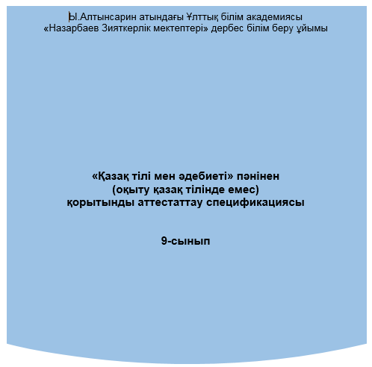
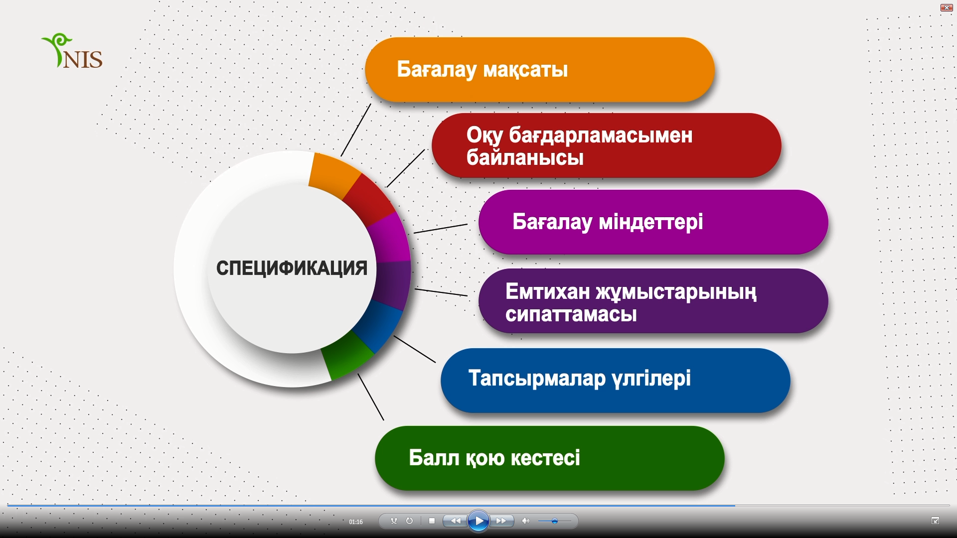
«Қазақ тілі мен әдебиеті» пәнінен
(оқыту қазақ тілінде емес)
қорытынды аттестаттау спецификациясы

Slide 4
Қазақ тілі, қазақ әдебиеті, қазақ тілі мен әдебиеті пәндерінен емтиханның жаңа форматы
Ана тілі бойынша жазбаша емтихан (оқыту тілі бойынша) – жазбаша жұмыс (эссе), гуманитарлық цикл пәндерін тереңдетіп оқытатын мектеп оқушылары үшін жазбаша жұмыс (мақала, әңгіме, эссе).
Орыс, өзбек, ұйғыр және тәжік тілдерінде оқытатын сыныптардағы қазақ тілі мен әдебиеті бойынша жазбаша емтихан.
Таңдау пәні (физика, химия, биология, география, геометрия, Қазақстан тарихы, дүниежүзі тарихы, әдебиет (оқыту тілі бойынша), шет тілі (ағылшын, француз, неміс), информатика) бойынша жазбаша емтихан.

Slide 5
«Қазақ тілі», «Қазақ әдебиеті», «Қазақ тілі мен әдебиеті» пәндерінен емтихан жұмысының сипаттамасы
№ | Емтихан пәндер | Бағыты | Қазіргі формат | МЖМББС сәйкес қолданылатын үлгі
1 | Ана тілі Т 1 (міндетті пән) | Гуманитарлық циклдердегі тереңдетіп оқытатындар үшін | Жазбаша емтихан 2сағат. (эссе, мақала, әңгіме) | Емтихан жұмысы өтілген тақырыптарға сәйкес келетін екі мәтін үзінділерімен жұмысқа негізделеді. Мәтіндердің көлемі 450-500 сөз. Білім алушылар мәтін негізінде екі мәтінді өңдей отырып,200-250сөзден тұратын жазба жұмысының 1-еуін жазады. Мақала, эссе ,әңгіме. Максималды балл 20.
 |  | Қалғандары үшін | Жазбаша емтихан 2сағат. (эссе) | Оқылым және жазылым.Емтихан жұмысының құрылымы екі мәтінмен жұмыс жасауды қарастырады.( мәтіндердің көлемі 400-450 сөз) Білім алушылар мәтін үзінділері негізінде екі мәтіндегі ақпараттарды өңдей отырып,170-200 сөзден тұратын эссе жазады. Максималды балл 20.
2 | Қазақ әдебиеті (таңдау пәні) |  | Жазбаша емтихан 2сағат. | Емтихан жұмысы барлығы 30 балмен бағаланатын екі бөлімнен тұрады. А бөлімі, білім алушылар бір және бірнеше таңдауы бар, сондай-ақ сәйкестендіруі бар 4 тапсырманы орындайды. Әр дұрыс жауап бір балмен бағаланады. В бөлімі, білім алушылар толық жауапты қажет ететін 4 тапсырма орындайды. 5,6,7-тапсырмаларды орындау үшін білім алушыға көлемі 200-250 сөзден тұратын көркем шығарма үзіндісі беріледі. Тапсырмалар 3 баллмен бағаланады. 8-тапсырма ұсынылған тақырып бойынша 150-170 сөзден тұратын шағын эссе жазу
3 | Қазақ тілі мен әдебиеті(оқыту орыс тілдерінде жүргізілетін сыныптар үшін) Т2 (міндетті пән) | Барлығына бірдей | Жазбаша емтихан 2сағат. (оқылым) | Емтихан жұмысының құрылымы мәтінмен жұмыс жасауды қарастырады..(мәтіндегі сөз саны 300-350 сөз) Берілген мәтінге негізделген міндетті үш тапсырмадан тұрады. (Максималды 30 балл) 1-тапсырма.Мәтін тақырыбы бойынша арнайы лексиканы түсіндіруге негізделеді. Мәтінде кездесетін 5 сөздің лексикалық мағынасына балама сөздер ұсынылады. Білім алушы ұсынылған сөздерге мағыналас сөздерді мәтіннен тауып жазуы қажет. 2-тапсырма. Перифраз тәсілі арқылы орындалады. Мәтінде кездесетін сөйлемдердің түпнұсқалық мағынасын сақтай отырып, құрылымын перифраз тәсілі арқылы өзгертіп, қайта жазу жұмысы ұсынылады. Ол үшін сөйлемдердің басы (сөз, сөз тіркесі) ғана беріледі. 3-тапсырма. Қысқа және толық жауапты қажет ететін ашық сұрақтардан тұрады. Білім алушылар мәтін бойынша қысқа және толық жауапты қажет ететін 3 ашық сұраққа жауап береді.

Slide 6
«Қазақ тілі мен әдебиеті» пәнінен
(оқыту қазақ тілінде емес сыныптар үшін) қорытынды
аттестаттау үлгісі
Пән | Емтихан түрі | Орындау уақыты | Балл | Емтихан жұмысының сипаттамасы
Қазақ тілі мен әдебиеті | жазбаша | 2 сағат | 30 | Емтихан жұмысының құрылымы мәтінмен жұмыс жасауды қарастырады. (мәтіндегі сөз саны 300-350 сөз). Берілген мәтінге негізделген міндетті үш тапсырмадан тұрады. 1-тапсырма. Мәтін тақырыбы бойынша арнайы лексиканы түсіндіруге негізделеді. Мәтінде кездесетін 5 сөздің лексикалық мағынасына балама сөздер ұсынылады. Білім алушы ұсынылған сөздерге мағыналас сөздерді мәтіннен тауып жазуы қажет. 2-тапсырма. Перифраз тәсілі арқылы орындалады. Мәтінде кездесетін сөйлемдердің түпнұсқалық мағынасын сақтай отырып, құрылымын перифраз тәсілі арқылы өзгертіп, қайта жазу жұмысы ұсынылады. Ол үшін сөйлемдердің басы (сөз, сөз тіркесі) ғана беріледі. 3-тапсырма. Қысқа және толық жауапты қажет ететін ашық сұрақтардан тұрады. Білім алушылар мәтін бойынша қысқа және толық жауапты қажет ететін 3 ашық сұраққа жауап береді.

Slide 7
Бағалау міндеттері (БМ)
1-БМ | Коммуникативтік құзырлық Білім алушы: Білім алушы оқылған тақырыптар аясында белгілі бір күрделі тұтас мәтіндердің мазмұнын түсінуі; Сөздердің айқын және астарлы мағынасын, мәнін түсінуі; Өзектілігін анықтай отырып, дереккөздерден қажетті ақпаратты алуы; Белгіленген оқу стратегияларын пайдалануы тиіс.
2-БМ | Тілдік құзырлық Білім алушы: орфографиялық және грамматикалық нормаларды сақтауы тиіс.

Slide 8
Балдардың үлестірілуі
Тапсырма | Бағалау міндеттері | Балл
1 | 1-БМ Коммуникативтік құзырлық | 5
2 | 1-БМ Коммуникативтік құзырлық 2-БМ Тілдік құзырлық | 10 5
3 | 1-БМ Коммуникативтік құзырлық 2-БМ Тілдік құзырлық | 5 5
Барлығы |  | 30

Slide 9
Емтихан жұмысы үшін балдар мен бағаларды қою үдерісі
Емтихан жұмысының балдары | Балдардың проценттік құрамы% | Баға
0-11 | 0-39 | 2 (қанағаттанарлықсыз)
12-19 | 40-64 | 3 (қанағаттанарлық)
20-25 | 65-84 | 4 (жақсы)
26-30 | 85-100 | 5 (өте жақсы)

Slide 10
1-тапсырма
Үлгі . 1-тапсырма
Төменде берілген мәтінді оқыңыз.
Жер күні
Жер күні – халықаралық деңгейде аталып өтетін қоршаған ортаны қорғау шараларының бірі. Жер күні – жер планетасының дүниедегі ерекше орнын атап өтуге арналған. Жердің биологиялық әр алуандылығы туралы білу және оны қорғау – адамзаттың міндеті. Бұл шараның мақсаты әлемдегі барлық адамдарды өсімдіктер мен аңдарды қорғауға және өзіміз өмір сүретін жерді таза ұстауға ынталандыру және ол туралы адамдардың білуіне ықпал ету. Көптеген елдерде жер күнін 22 сәуірде, ал кейбір елдерде бір ай бұрын, яғни жер мен күн теңескен күні 21 наурызда атап өтеді.
Бұл шара қалай пайда болды? Жер күнін атап өтуді ұсынған АҚШ сенаторы Гэйлорд Нелсон. Оның бастауымен ең бірінші Жер Күні 1970 жылы 22 сәуірде Америкада аталып өтті.
Адамзат жер қойнауындағы табиғи көздерді жауапсыз қолдану арқылы судың, жердің және ауаның ластануына себепші болады. Мысалы, ластанудың әсерінен ауаның озон қабатында пайда болған тесік. Зерттеушілер ауа ластанған сайын озон қабаты жұқарып, тесіктер көбейе түседі деп санайды. Бұл ультракүлгін сәулелер қоршаған орта үшін қауіпті.
Тағы бір мысал, әлем мұхиттарына төгілген қоқыстан үйілген пластик аралдардың пайда болуы. Ұзындығы мен ені бірнеше шақырым бұл аралдар мұхиттағы тіршілікке орасан зиян келтіріп жатқаны сөзсіз.
Жер Күні планетамыздың қамын ойлайтын жалғыз күн емес, Жер Күні бүкіл адамзаттың күнделікті өмір сүру салтын өзгерту қажеттілігін еске салатын күн.
Мысалы, егер күніне миллиондаған адамдар мектепке немесе жұмысқа жаяу немесе велосипедпен барса, машиналар, автобустар және ұшақтар шығаратын газ мөлшерін азайтуға үлесін тигізер еді. Жер мен ауаның тазалығында ағаштардың орны бөлек екені белгілі. Ағаштар оттегін шығарып, ауаның тазалығын қамтамасыз етіп қана қоймайды, олар сондай-ақ жауын-шашын, күн сәулесі және желдің ауа райына әсерін азайтып, климатты реттеп отырады. Олай болса адамзат өзі аямай қолданып отырған ағаштардың орнын толтыруға да жауапты.
Жерді таза сақтаудың тиімді әдістерінің бірі – қайта қолдануға болатын материалдарды қайта өңдеу. Оны іске асыру мүлдем қиын емес. Ескі заттарға жаңа өмір беру, ескі заттардан мүлдем басқа зат жасап шығару арқылы қаншама жер байлығын үнемдеуге болар еді. (300 сөз)

Slide 11
Мәтіннен мына сөздердің сәйкес мағыналарын табыңыз
Айрықша – ___________________________________________________________ [1]
Алғашқы – ____________________________________________________________ [1]
Пайдалану – __________________________________________________________ [1]
Үлкен – ______________________________________________________________ [1]
Халық – ______________________________________________________________ [1]
Барлығы: [5 балл ]

Slide 12
2-тапсырма
Төменде берілген әр сөйлемді өз сөзіңізбен қайта жазыңыз. Сөйлемдерді берілген сөздермен бастаңыз.
Мысалы:
Жердің биологиялық әр алуандылығы туралы білу – адамзаттың міндеті.
Адамзат ________________________________
Жауабы:
Адамзат жердің биологиялық әр алуандығы туралы білуі тиіс.
1. Жер күні – халықаралық деңгейде аталып өтетін қоршаған ортаны қорғау шараларының бірі.
Қоршаған ортаны_________________________________________________________
_____________________________________________________________________ [1]
2. Жердің биологиялық әр алуандылығы туралы білу және оны қорғау – адамзаттың міндеті.
Адамзаттың міндеті_______________________________________________________
_____________________________________________________________________ [1]
3. Жер күнін атап өтуді ұсынған АҚШ сенаторы Гэйлорд Нелсон.
АҚШ сенаторы___________________________________________________________
_____________________________________________________________________ [1]
4. Адамзат жер қойнауындағы табиғи көздерді жауапсыз қолдану арқылы судың, жердің және ауаның ластануына себепші болады.
Судың, жердің____________________________________________________________
_____________________________________________________________________ [1]
5. Зерттеушілер ауа ластанған сайын озон қабаты жұқарып, тесіктер көбейе түседі деп санайды.
Ауа ластанған сайын______________________________________________________
_____________________________________________________________________ [1]
6. Ұзындығы мен ені бірнеше шақырым бұл аралдар мұхиттағы тіршілікке орасан зиян келтіріп жатқаны сөзсіз.
Мұхиттағы тіршілікке______________________________________________________
_____________________________________________________________________ [1]
7. Жер Күні бүкіл адамзаттың күнделікті өмір сүру салтын өзгерту қажеттілігін еске салатын күн.
Бүкіл адамзаттың_________________________________________________________
_____________________________________________________________________ [1]

Slide 13
8. Жер мен ауаның тазалығында ағаштардың орны бөлек екені белгілі.
Ағаштардың_____________________________________________________________
_____________________________________________________________________ [1]
9. Адамзат өзі аямай қолданып отырған ағаштардың орнын толтыруға да жауапты.
Аямай қолданып отырған___________________________________________________
_____________________________________________________________________ [1]
10. Ескі заттарға жаңа өмір беру, ескі заттардан мүлдем басқа зат жасап шығару арқылы қаншама жер байлығын үнемдеуге болар еді.
Жер байлығын___________________________________________________________
_____________________________________________________________________ [1]
Барлығы: [10+5 =15 балл ]

Slide 14
3-тапсырма
Төмендегі сұрақтарға жауап беріңіз. Мүмкіндігінше, өз сөзіңізбен жауап беруге тырысыңыз.
1. Жер күнін алғаш атап өту шарасы қандай нәтиже берді?
______________________________________________________________________________________________________________________________________
[1]
2.Жер байлығын үнемдеудің екі жолын көрсетіңіз?
______________________________________________________________________________________________________________________________________
[2]
3.Ағаштардың жер мен ауа тазалығына әсері қандай? Екі әсерін көрсетіңіз.
______________________________________________________________________________________________________________________________________
[2]
Барлығы: [5+5 =10 балл ]

Slide 15
Баға және балл қою кестесі спецификацияда нақты ұсынылған
Баға | Сипаттама
5 | Білім алушылар өздерінің жетік деңгейдегі қабілеттерін көрсетеді: түрлі дереккөздерден алынған мәтіндердің жалпы мазмұны мен контекстегі жекелеген сөздер немесе сөз тіркестерінің мағынасын толық түсінеді; мәтіннің негізгі ойына қатысты қажетті ақпаратты пайдаланып, жеке көзқарасын нақты, айқын білдіреді; нақты тақырыпқа сай лексикалық және тілдік құрылымдарды кеңінен қолданып, тілді меңгергенін нақты, орынды көрсетеді.
4 | Білім алушылар жеткілікті деңгейдегі қабілеттерін көрсетеді: түрлі дереккөздерден алынған мәтіндердің жалпы мазмұнын түсінеді, бірақ контекстегі кейбір жекелеген сөздер немесе сөз тіркестерінің мағынасын шатастырады; мәтіннің негізгі ойына, ақпараттарға қатысты жеке көзқарасын білдіруде сенімсіздік танытады; нақты тақырыпқа сай лексикалық және тілдік құрылымдарды қолданып, тілді қолдануда аздаған қателер жібереді.
3 | Білім алушылар қанағаттанарлық деңгейдегі қабілеттерін көрсетеді: түрлі дереккөздерден алынған мәтіндердің кейбір бөліктерін түсінеді, бірақ контекстегі көптеген жекелеген сөздер немесе сөз тіркестерінің мағынасын анықтауда қиналады; мәтіннің негізгі ойына қатысты ақпаратты ажырата алмайды, орынсыз қолданады; сөздік қоры шектеулі, лексикалық және тілдік құрылымдарды қолдануда ұсақ және ірі қателері жиі кездеседі.
2 | Білім алушы базалық білімін қанағаттанарлықсыз деңгейде көрсетеді.

Slide 16
Назарларыңызға рақмет!

